Slide 1
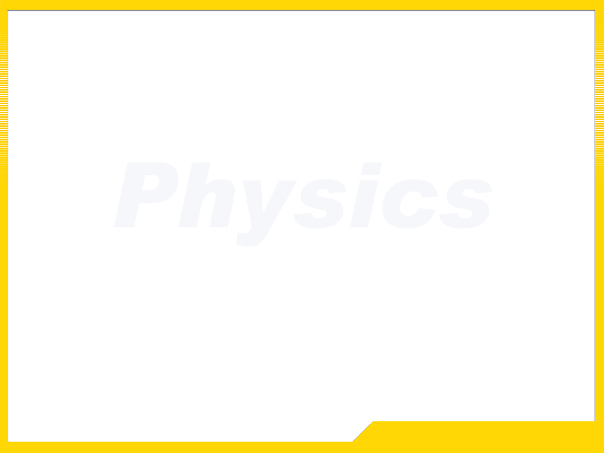

第四节 倒格
本节主要内容:
1.4.1 倒格定义
1.4.2 倒格与正格的关系
1.4.3 倒格与傅里叶变换

Slide 2

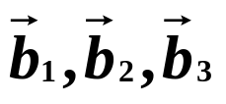
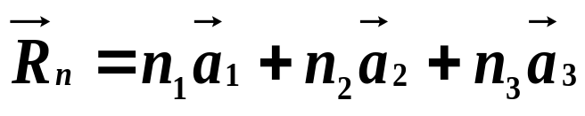
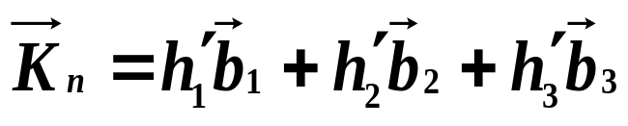
§1.4 晶体的倒格空间
晶体结构=晶格+基元
一个晶体结构有两个格子，一个是正格，另一个为倒格。
正格
倒格
正格基矢
倒格基矢
正格（点位）矢：
倒格（点位）矢：

Slide 3
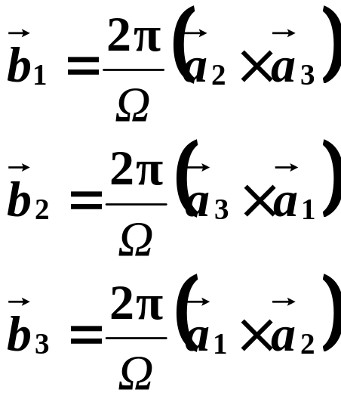


1.4.1 倒格定义
倒格基矢定义为：
其中 是正格基矢，
是固体物理学原胞体积
与 所联系的各点的列阵即为倒格子（倒易点阵）。

Slide 4
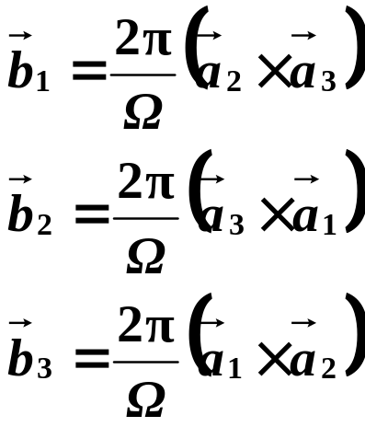


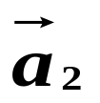



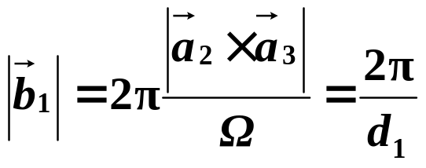
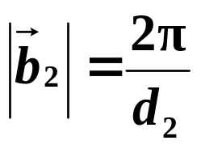
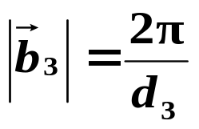
倒格基矢的方向和长度如何呢？
一个倒格基矢是和正格原胞中一组晶面相对应的，它的方向是该晶面的法线方向，它的大小则为该晶面族面间距倒数的2π倍。

Slide 5
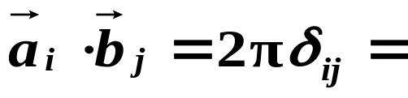

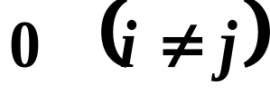
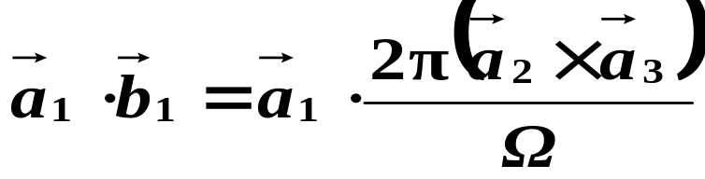

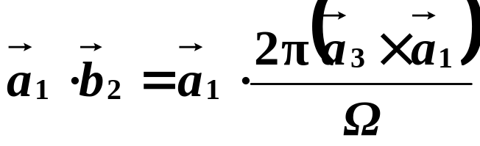

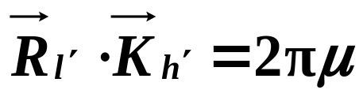

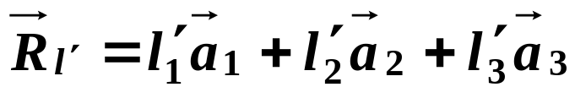
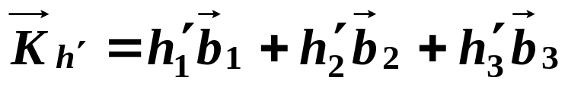
1.4.2 倒格与正格的关系
1.
2.
(μ为整数)
其中 分别为正格点位矢和倒格点位矢。

Slide 6
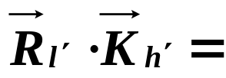
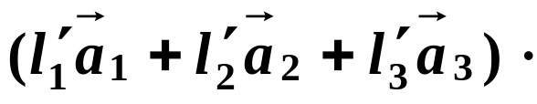
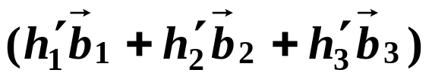
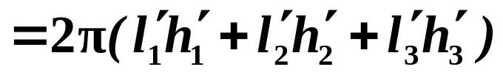

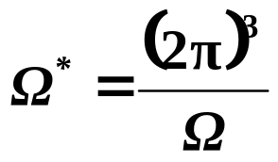
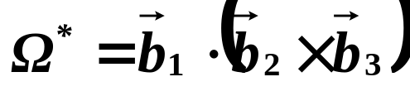
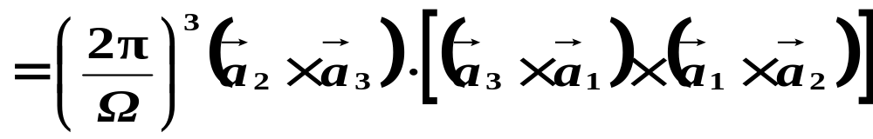

3.
(其中Ω和Ω*分别为正、倒格原胞体积)

Slide 7
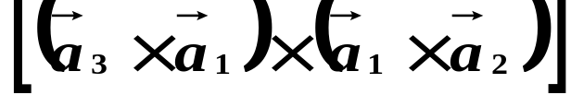
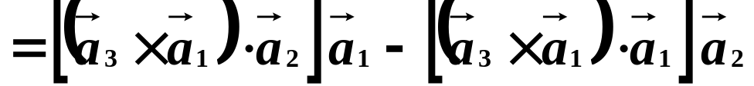
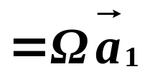
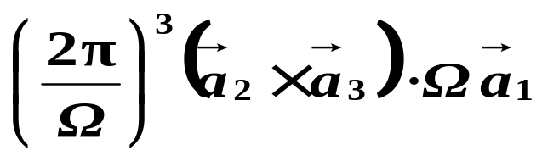
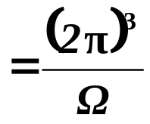

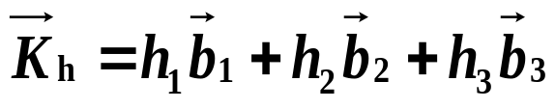
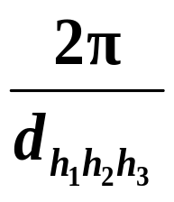

4.倒格矢 与正格中晶面族(h₁h₂h₃)
正交，且其长度为 。
(1)证明
与晶面族(h₁h₂h₃)正交。

Slide 8
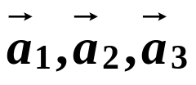
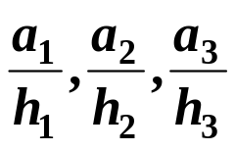
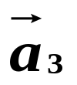
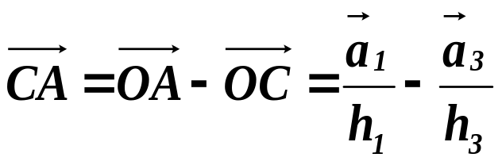


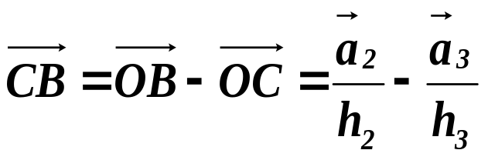
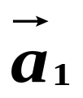
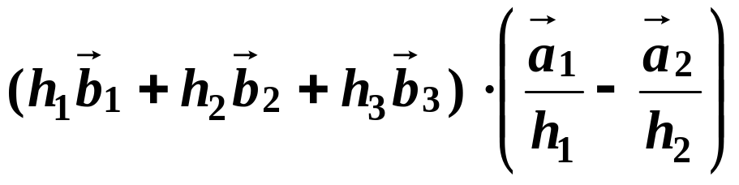




设ABC为晶面族(h₁h₂h₃)中离原点最近的晶面，
ABC在基矢 上的 截距分别为 。
由图可知：
C
B
O
A
所以
与晶面族(h₁h₂h₃)正交。

Slide 9


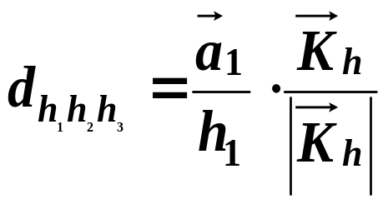
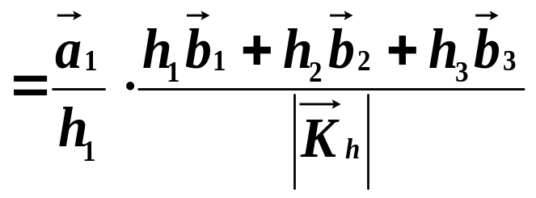
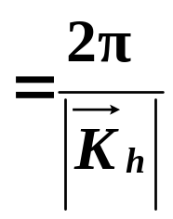
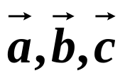
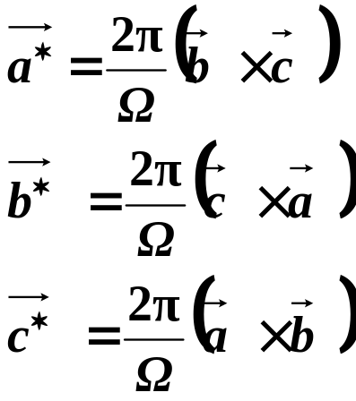
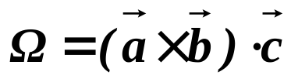
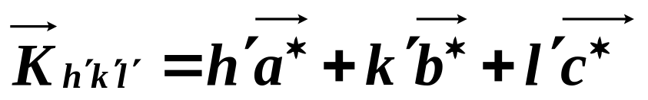
(2)证明 的长度等于 。
由平面方程： 得：
在晶胞坐标系 中，

Slide 10
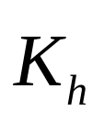
倒格点的位置矢量 为正格子中晶面族（h₁ h₂ h₃）的法线
方向；其长度与晶面族的晶面间距相关。
由于晶格中任一晶面若确知其法线方向和晶面间距，则该
晶面族就可完全确定。故一族晶面可以用其倒格点的位置
矢量 来表示。
倒格子中格点与正格子中晶面族相对应

Slide 11


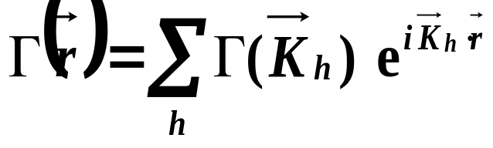
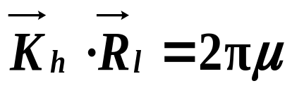
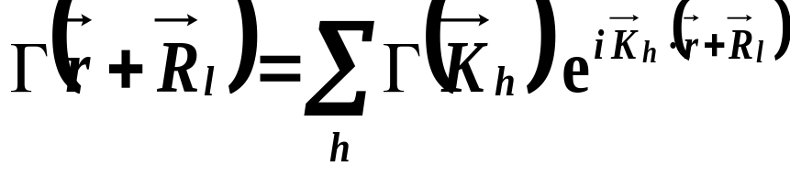
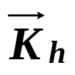
1.4.3 倒格与傅里叶变换
在任意两个原胞的相对应点上，晶体的物理性质相同。
是正格矢。
上式两边分别按傅里叶级数展开：
一定是倒格矢。

Slide 12

晶体结构
正格
倒格
1.
1.
2.与晶体中原子位置 相对应；
2.与晶体中一族晶面相对应；
3.是与真实空间相联系的傅里叶空间中点的周期性排列；
3.是真实空间中点的周期性排列；
4.线度量纲为[长度]
4.线度量纲为[长度]⁻¹

Slide 13






已知晶体结构如何求其倒格呢？
晶体结构
正格基矢
倒格基矢
正格
倒格

Slide 14







例1：下图是一个二维晶体结构图，试画出其倒格点的排列。

Slide 15





倒格是边长为 的正方形格子。

Slide 16





典型点阵的倒易点阵
简立方的倒格子基矢
当 互相垂直时, 有
正格子基矢：
倒格子基矢：
简立方的倒格子仍是简立方

Slide 17






例2：证明体心立方的倒格是面心立方。
解：
体心立方的原胞基矢：

Slide 18









同理得：
倒格矢：
体心立方的倒格是边长为4π/a的面心立方点阵。

Slide 19




面心立方的倒格子基矢
正格子基矢：
倒格子基矢：
面心立方的倒格子是点阵常数为 的体心立方点阵

Slide 20










例3：证明简立方晶面(h₁h₂h₃)的面间距为
证明：
法一：
由
得：
简立方：

Slide 21






Slide 22



法二：
设ABC为晶面族(h₁h₂h₃)中离原点最近的晶面，
ABC在基矢 上的截距分别为 ，
由平面方程 得：

Slide 23




对于立方晶系：
且：

